Slide 1
NÓI VÀ NGHE

Slide 2
THẢO LUẬN NHÓM ĐÔI
Lắng nghe bài hát Ông bà hiền lắm và cho biết:
Tình cảm của ông bà giành cho bạn nhỏ như thế nào?
Bạn nhỏ yêu quý ông bà ra sao?

Slide 3
https://www.youtube.com/watch?v=lZZCNPBVRp8

Slide 4
KỂ CHUYỆN
BÀ CHÁU

Slide 5
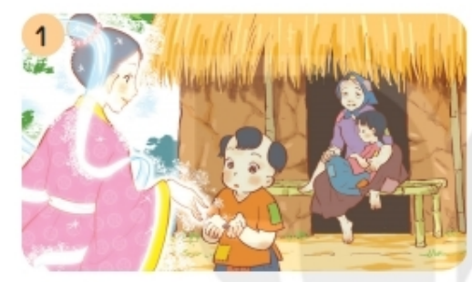
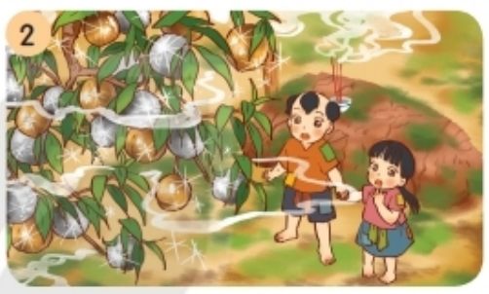
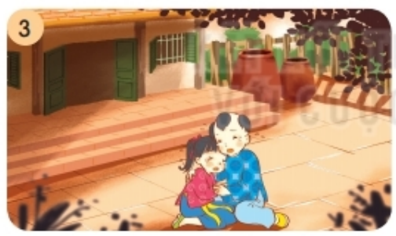
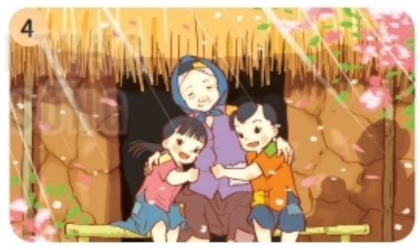
1. Dựa vào câu hỏi gợi ý, đoán nội dung của từng tranh.
BÀ CHÁU
Cô tiên cho hai anh em cái gì?
Khi bà mất, hai anh em đã làm gì?
Vắng bà, hai anh em cảm thấy thế nào?
Câu chuyện kết thúc thế nào?

Slide 6
- Tranh vẽ cảnh gì?
- Trong tranh có những ai?
- Cuộc sống của họ ra sao?
- Cô tiên cho hai anh em cái gì?
Cảnh nhà ba bà cháu, nhà tranh vách đất nghèo khổ, cô tiên cho hai anh em một một hạt đào.

Slide 7
+ Tranh vẽ cảnh gì?
+ Hai anh em đã làm gì với hạt đào mà cô tiên cho?
+ Cây đào có gì đặc biệt?
Bà mất, hai anh em bên mộ bà, cây đào mọc lên từ hạt mà cô tiên cho ra sai quả các quả lóng lánh như vàng bạc.

Slide 8
- Tranh vẽ cảnh gì?
- Cuộc sống của hai anh em thay đổi ra sao?
- Nét mặt của hai anh em thế nào?
Ngôi nhà của hai anh em đã khang trang hơn nhưng hai anh em vẫn rất buồn.

Slide 9
Bà trở về với hai anh em. Nhà lại nghèo như xưa nhưng gương mặt của ba bà cháu rất rạng rỡ.
- Tranh vẽ cảnh gì?
- Cảnh vật trong tranh thế nào?
- Câu chuyện kết thúc ra sao?

Slide 10
NGHE KỂ CHUYỆN
LẦN 1

Slide 11
BÀ CHÁU
Ngày xưa, ở làng kia, có hai em bé ở với bà. Ba bà cháu rau cháo nuôi nhau, tuy vất vả nhưng cảnh nhà lúc nào cũng đầm ấm.
Một hôm, có cô tiên đi ngang qua cho một hạt đào và dặn : "Khi bà mất, gieo hạt đào này bên mộ, các cháu sẽ giàu sang, sung sướng."
Bà mất. Hai anh em đem hạt đào gieo bên mộ bà. Hạt đào vừa gieo xuống đã nảy mầm, ra lá, đơm hoa, kết bao nhiêu trái vàng, trái bạc.
Nhưng vàng bạc, châu báu không thay được tình thương ấm áp của bà. Nhớ bà, hai anh em càng ngày càng buồn bã.
Cô tiên lại hiện lên. Hai anh em òa khóc xin cô hóa phép cho bà sống lại. Cô tiên nói: “Nếu bà sống lại thì ba bà cháu sẽ cực khổ như xưa, các cháu có chịu không?”. Hai anh em cùng nói: "Chúng cháu chỉ cần bà sống lại."
Cô tiên phất chiếc quạt màu nhiệm. Lâu đài, ruộng vườn phút chốc biến mất. Bà hiện ra móm mém, hiền từ, dang tay ôm hai đứa cháu hiếu thảo vào lòng. (Theo Trần Hoài Dương)

Slide 12
NGHE KỂ CHUYỆN
LẦN 2

Slide 13
Ngày xưa, ở làng kia, có hai em bé ở với bà. Ba bà cháu rau cháo nuôi nhau, tuy vất vả nhưng cảnh nhà lúc nào cũng đầm ấm.
Một hôm, có cô tiên đi ngang qua cho một hạt đào và dặn : "Khi bà mất, gieo hạt đào này bên mộ, các cháu sẽ giàu sang, sung sướng."

Slide 14
Bà mất. Hai anh em đem hạt đào gieo bên mộ bà. Hạt đào vừa gieo xuống đã nảy mầm, ra lá, đơm hoa, kết bao nhiêu trái vàng, trái bạc.

Slide 15
Nhưng vàng bạc, châu báu không thay được tình thương ấm áp của bà. Nhớ bà, hai anh em càng ngày càng buồn bã.

Slide 16
Cô tiên lại hiện lên. Hai anh em òa khóc xin cô hóa phép cho bà sống lại. Cô tiên nói: “Nếu bà sống lại thì ba bà cháu sẽ cực khổ như xưa, các cháu có chịu không?”. Hai anh em cùng nói: "Chúng cháu chỉ cần bà sống lại."
Cô tiên phất chiếc quạt màu nhiệm. Lâu đài, ruộng vườn phút chốc biến mất. Bà hiện ra móm mém, hiền từ, dang tay ôm hai đứa cháu hiếu thảo vào lòng.

Slide 17
KỂ LẠI CHUYỆN THEO TRANH

Slide 18
Bài 2. Chọn kể 1 – 2 đoạn của câu chuyện theo tranh.
Bà cháu

Slide 19
VẬN DỤNG
Kể cho người thân nghe câu chuyện Bà cháu.

